Slide 1
돌봄서비스 어플리케이션 '보비'
10조 16011940 박보은, 16011949 박지혜

Slide 2
Contents
01
서비스 소개
03
국내 경쟁모델
02
04
기획 이유
사용자 측면

Slide 3
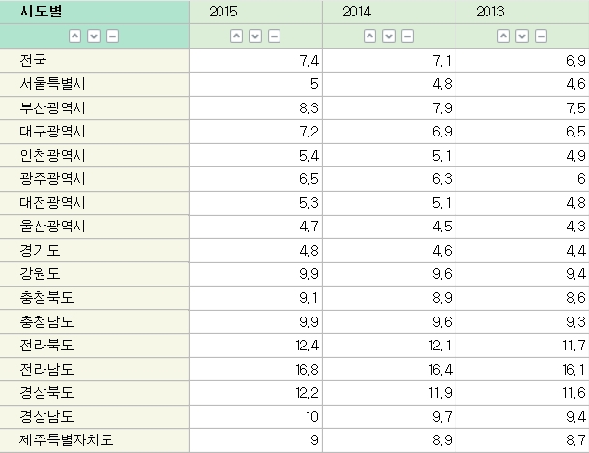
서비스 기획 이유
1. 독거노인의 증가

Slide 4
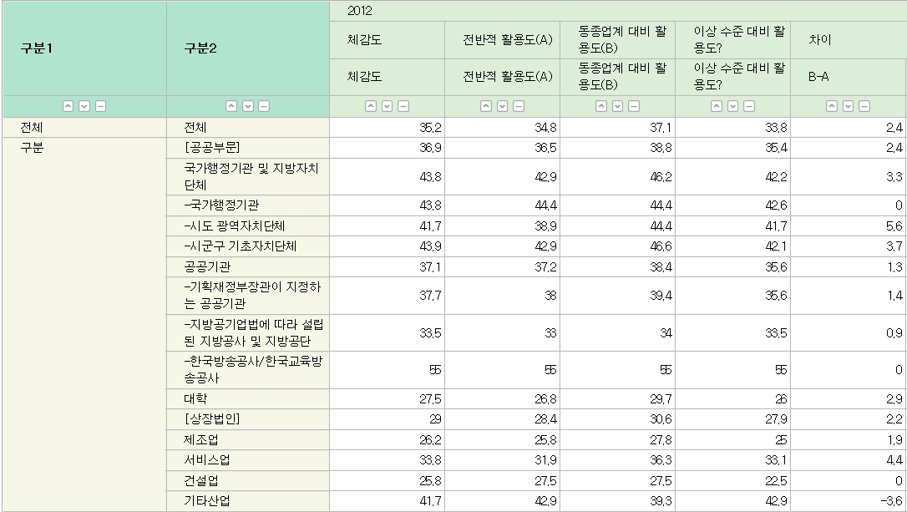
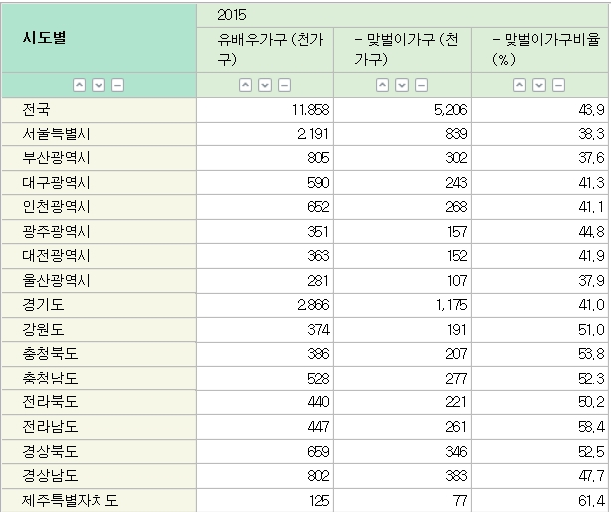
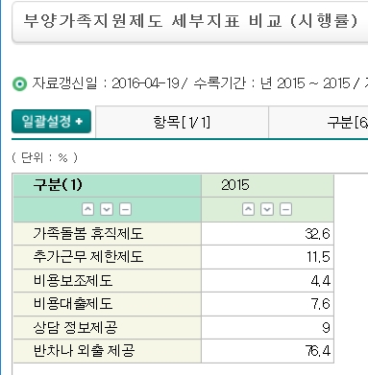
서비스 기획 이유
2. 맞벌이부부의 증가

Slide 5
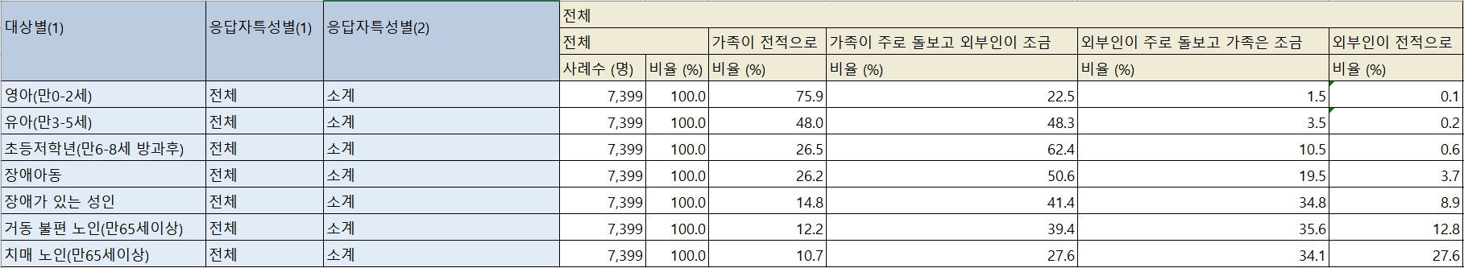
서비스 기획 이유
많은 사람들이 돌봄서비스의 필요성을 느낌

Slide 6
서비스 기획 이유
3. 투잡을 원하는 인구 증가
투잡 희망 여부
투잡 희망 이유
30세이상
69.3%
"경제적으로 여유롭고 싶어서"
투잡을 하고 싶다
71.0%
예시)우버서비스

Slide 7
서비스 소개
보
비
하다 : 보조하여 돌보다.
노인, 아동 돌봄 서비스 어플리케이션

Slide 8
사용자 측면
보비 등록 (보비하기)
노인선택
서비스의 종류,
지역 선택
근무가능 시간 입력
서류 및 경력 입력
계좌번호
입력
보비하기 선택
개인정보 입력 및
대상(노인/아동) 선택
아동선택
케어할 수 있는 대상 (일반 아동/장애 아동),
서비스의 종류,
지역 선택
근무가능 시간 입력
서류 및 경력 입력
계좌번호
입력

Slide 9
사용자 측면
보비 신청 (보비받기)
보비받기 선택
대상(노인/아동) 선택
할머니/할아버지
남자아이/여자아이
선택
원하는 서비스 선택(서비스
종류 및 시간)
서비스 받고 싶은 시간 설정
특이사항 및 하고싶은 말 입력

Slide 10
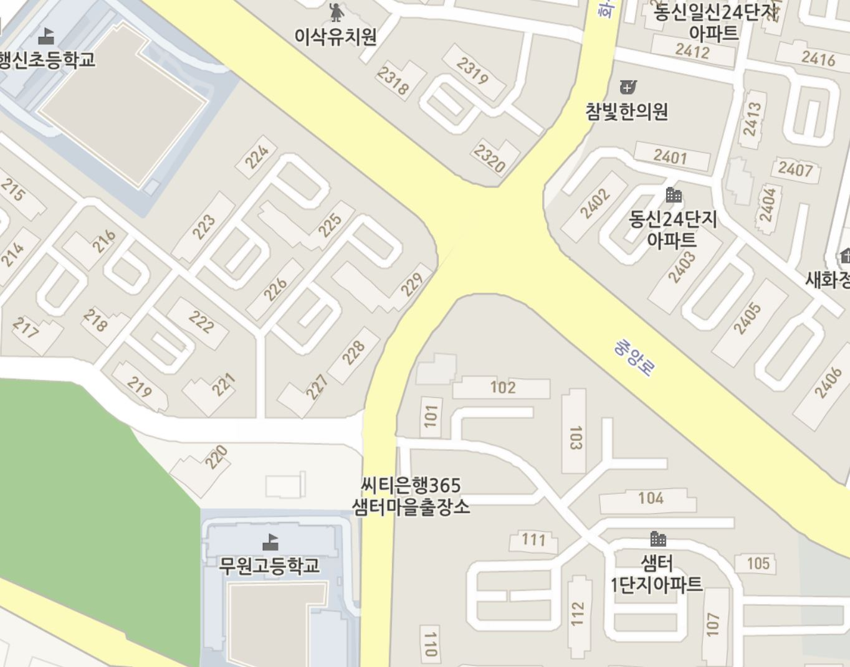
사용자 측면
기술적인 요소
GPS를 이용한 신청자의 위치파악 용이

Slide 11
사용자 측면
기술적인 요소
어플리케이션 등록 시 입력 받은 정보를 텍스트 마이닝
매칭 퍼센트
돌봄 서비스 신청자 – – 돌봄 서비스 종사자
매칭 퍼센트가 가장 높은 해당 신청자를
돌봄 서비스 종사자에게 실시간으로 알림

Slide 12
사용자 측면
예상 서비스 가격 측정
노인 / 아동 1회 4시간일 경우 (오전/오후)
45000원
(근무자에게 돌아갈 금액 40000원[최저시급 6450 * 4 + 처우개선비[방문요양 2500원 + 3시간 이상 6시간 미만 270] + 방문시 교통비 약 2300원 등 ]
+ 중계수수료 5000원)
8시간일 경우 (오전/오후[오전8시~오후10시 사이])
85000원
# 오후10시~아침 8시 야간의 경우 중계수수료를 뺀 금액에서 1.5배(야간수당)
아동의 경우 등하교/등하원 서비스 1만원 (수수료 천원, 9천원은 근무자에게 돌아감)
# 외출서비스의 경우, 가는데 드는 교통비는 보비서비스 신청자 부담

Slide 13



국내 경쟁 모델
이미지삽입
아미지삽입
이미지삽입
급구
1등부업 드림큐 단기알바
일당천국
-수도권에 집중됨.
-사용자 후기에 따르면 일반 알바사이트와 다름없고 급구알바가 딱히 없음.
-알바의 양이 적음.
-지역이 세분화 되어 있지 않아 적절한 지역의 알바를 찾기 힘듬.
-장기 직원만 구함.
-푸쉬알람이 너무 많이 뜸.
문제점 보완 : 세분화된 지역, 단기 알바 위주, 자신이 일하고 싶어하는 날짜 이외의 날엔 알람이 가지 않음.

Slide 14
감사합니다

